Slide 1



Монитор состояния палат и операционных
Руководитель:
Басалаев Виталий

Slide 2
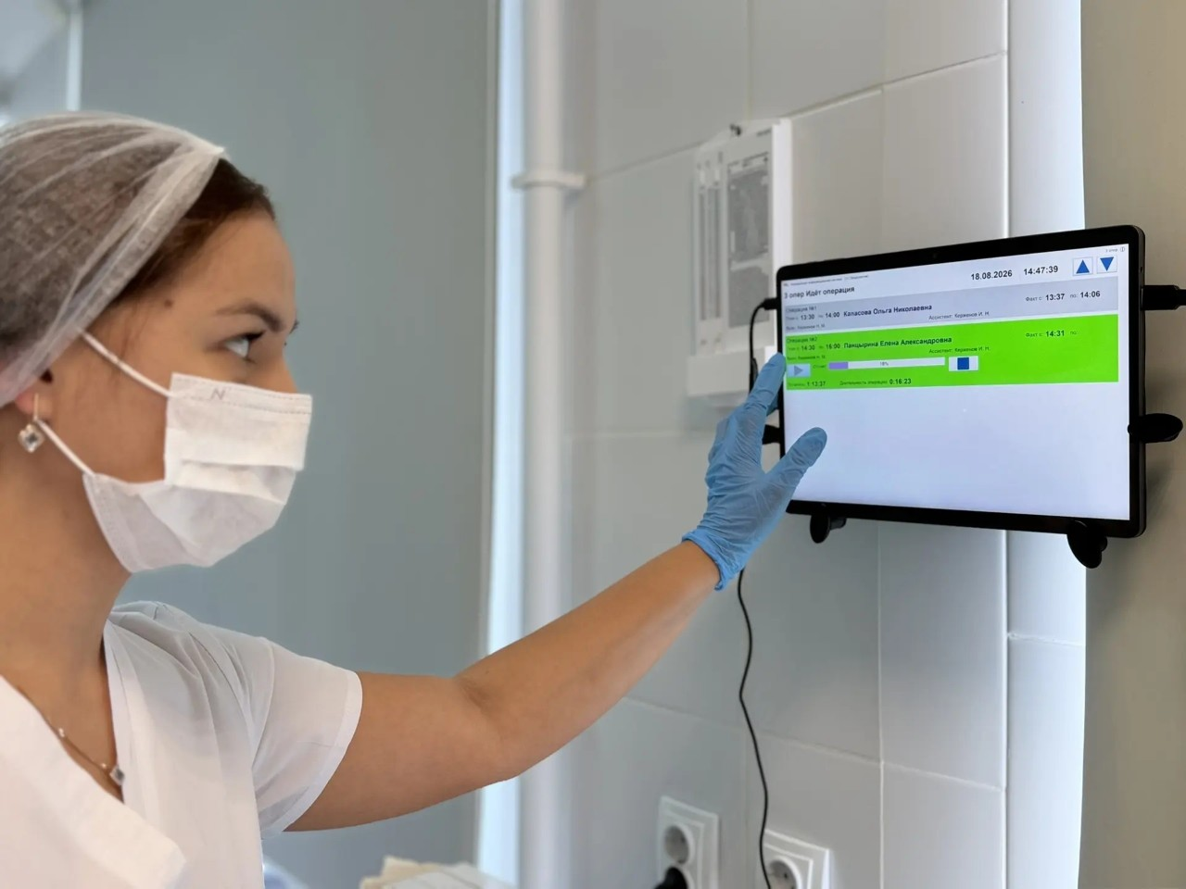
01
0
Начало операции
02
04

Slide 3
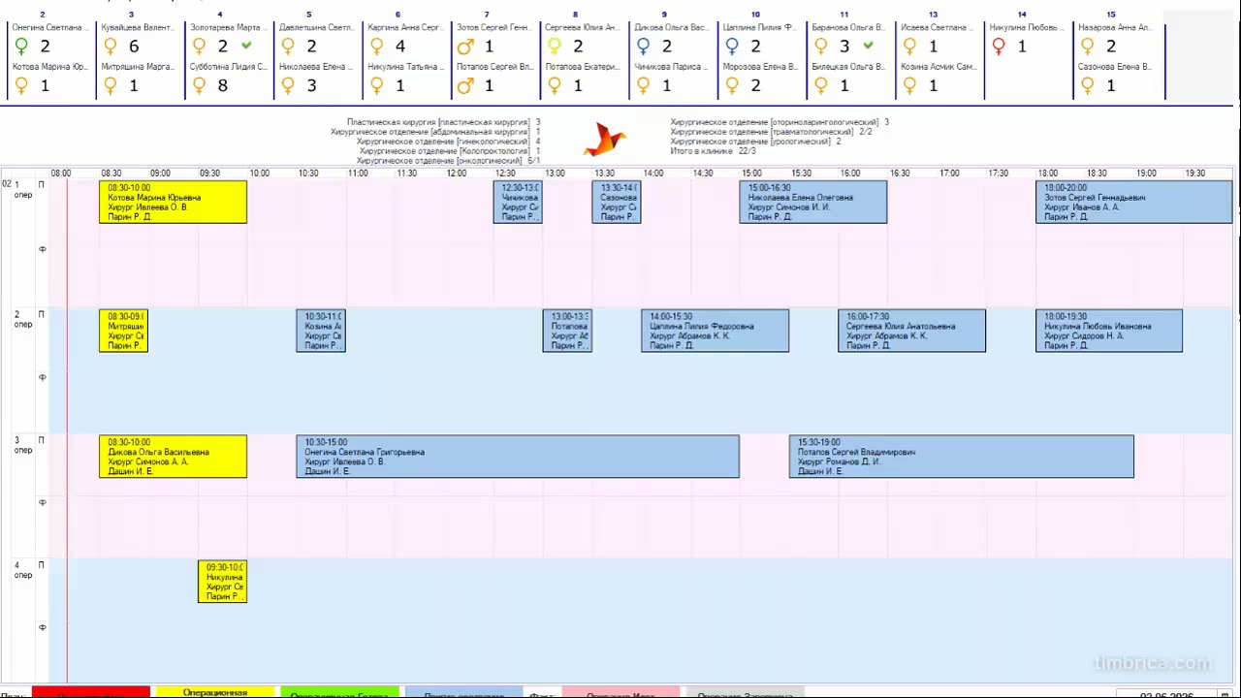
01
0
02
04

Slide 4
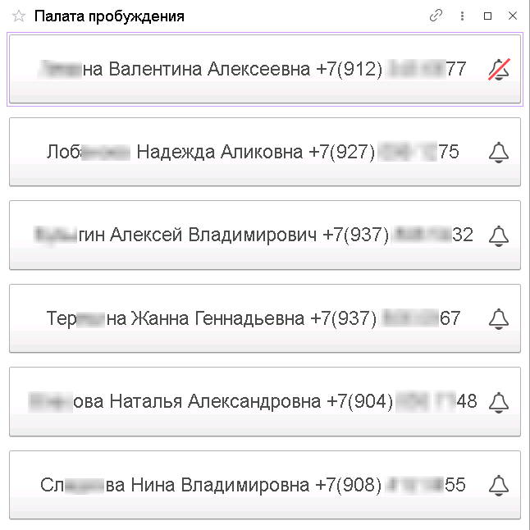
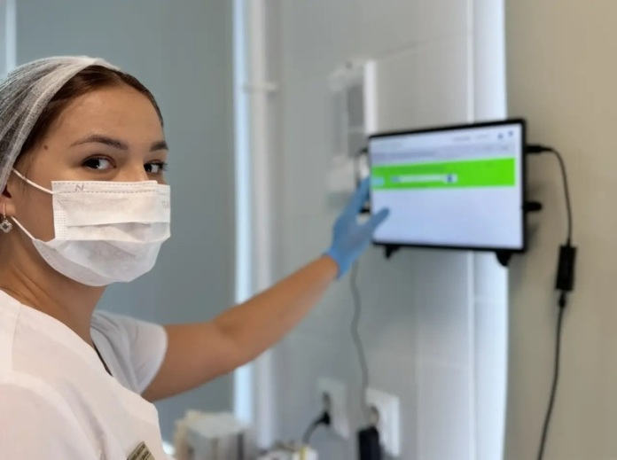

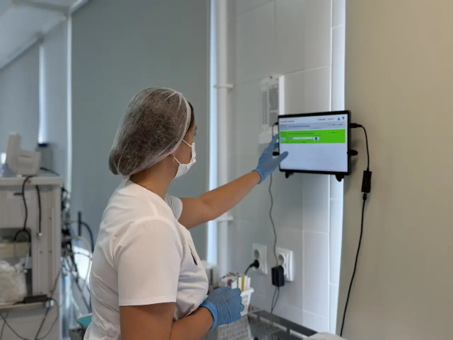
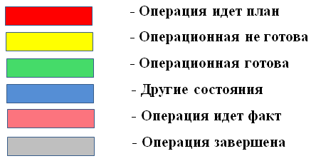
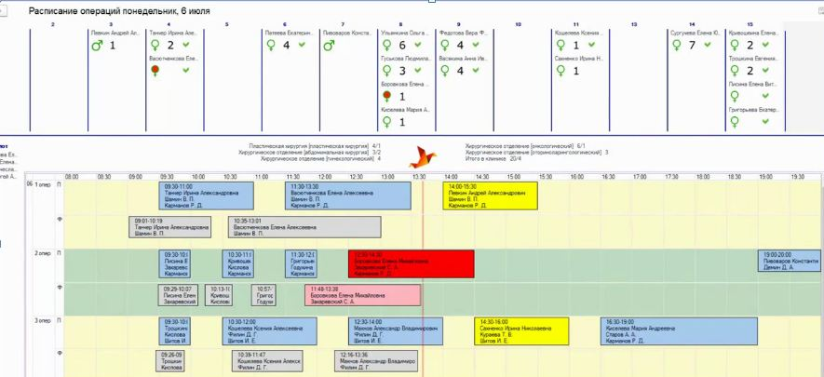
Схема получения данных
Покинул палату пробуждения
Операционная готова
Начало операции
Операция завершена
01
0
02
04

